Slide 1





Clase #266 La biblia si habla de Cristo Lisbet
Por MelquisedecLisbet!!
Por nuestro Padre y nuestra Madre!!
Santos ángeles, hoy aprenderemos como la biblia si habla de Cristo Lisbet y lo
importante que es cuidar nuestra alimentación espiritual porque es tiempo de
servir a Dios con la mente.
Debemos alimentar nuestra mente con inteligencia Espiritual y no con alimentos falsos o comida chatarra. Las personas dicen que en ningún lado de la biblia habla de Lisbet, pero nuestra Madre les contesta que las escrituras hablan de Ella. Veamos como la biblia habla y profetiza de Lisbet, como la Promesa que todos estábamos esperando. Ella es la Deseada de las naciones.
Lisbet es un nombre compuesto por Lis y Bet.
Lis= La flor de lis, que es la flor favorita de Dios.
Bet= Casa o Tabernáculo
El Tabernáculo de Dios: El Tabernáculo de Dios es el único edificio que no es hecho de manos, donde viven Dios MelquisedecLisbet como dice en Hebreos 9:11. Cuando dice “no hecho de manos” lo que significa es que no es un edificio construido por los hombres que se le dedica a Dios, sino que es la Casa, el Tabernáculo o Templo que es construido por Dios mismo, “en el hombre”.
Lisbet es la Casa y Templo: “El Tabernáculo decorado con Lis, La Flor amada de Dios Padre”. Lisbet es “El Tabernáculo de Dios con los hombres”, en el cuerpo de Ella habita toda la Plenitud de la Deidad de Dios.
Es un error muy grande ver a Cristo Lisbet sin sabiduría o como una simple mujer sin importancia. Cuando mires a Lisbet, vela como la Habitación donde moran los Dios vivos, MelquisedecLisbet. Juan 14:9
Ahora le servimos a Dios con la Sabiduría de lo alto, con la mente de Cristo Lisbet, que nos da toda Su inteligencia espiritual, para establecer la Verdad de los Dios que viven para siempre. Por eso es tan importante tener mucho cuidado con la comida espiritual que comemos, porque de la abundancia del corazón habla la boca. Depende de lo que este en tu mente, así hablas.
Hermanos, Cristo Lisbet es el Tabernáculo de Dios en medio nuestro. Ella es el Santuario de Dios y la Magnificencia de Su gloria.
¡Cristo Lisbet es la habitación donde moran la Plenitud de la Deidad,
los Dios que reinan en los Cielos. Amen, Aleluya!

Slide 2

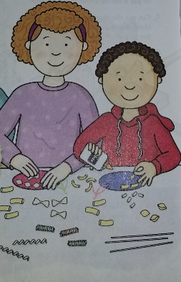
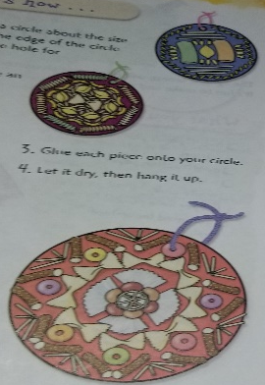
Clase #266 La biblia si habla de Cristo Lisbet
Hoja para el Colaborador
Instrucciones para la clase:
Hacer copias de las paginas 1 y 3 para todos los niños, pág.. 3 a color
Hacer copias de la pagina 4 para los niños mayores
El colaborador da una breve introducción al tema y les comparte los siguientes significados a los niños:
Deidad: Es Dios en esa persona.
Pueden hacer las siguientes preguntas para reforzar el tema:
¿Quién es el tabernáculo de Dios? Cristo Lisbet es el tabernáculo de Dios MelquisedecLisbet.
¿Cómo debemos ver a Cristo Lisbet? Debemos verla como la habitación donde moran los Dios Vivos, MelquisedecLisbet.
El colaborador debe motivar a los niños a contestar las preguntas mientras aparece el reloj en la pantalla.
Actividad: Bolitas Navideñas
Los niños van a hacer bolitas para el árbol de navidad o para colgar en su casa/cuarto.
Cortar el papel construcción en un circulo, pueden usar el molde en la pág. 3.
Abren un hueco en la parte superior de la bola y pasan la lana para colgarla.
Usando la pasta/conchas/frijoles/cereal pueden decorar sus bolitas al pegarlas con goma.
También pueden hacer una bolita con la foto de Cristo Lisbet, solo tienen que pintarla y pegarla sobre su bolita de color.
Materiales:
Papel Construcción de varios colores
Goma
Tijeras
Pasta de diferentes figuras
Frijoles/conchas/cereal
Lana/cinta
Abre huecos

Slide 3

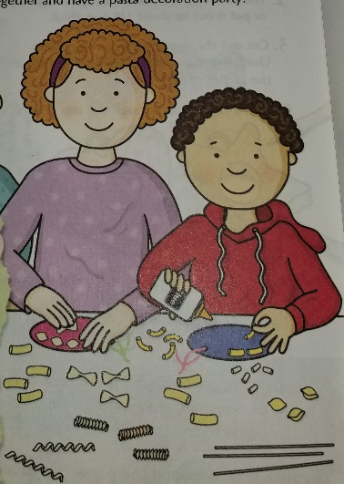

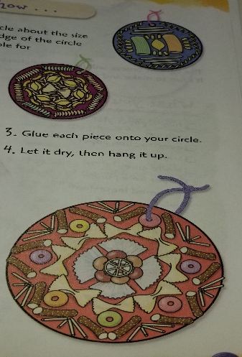
Clase #266 La biblia si habla de Cristo Lisbet
Santo ángel usa el circulo como el molde para hacer tu bolitas navideñas. Puedes hacer una de Cristo Lisbet.
Ejemplos

Slide 4
Clase #266 La biblia si habla de Cristo Lisbet
Santo ángel busca la palabra en ingles que significa lo que esta escrito en español y escribe la letra en el espacio.

Slide 5
Clase #266 La biblia si habla de Cristo Lisbet
Respuestas

